Slide 1
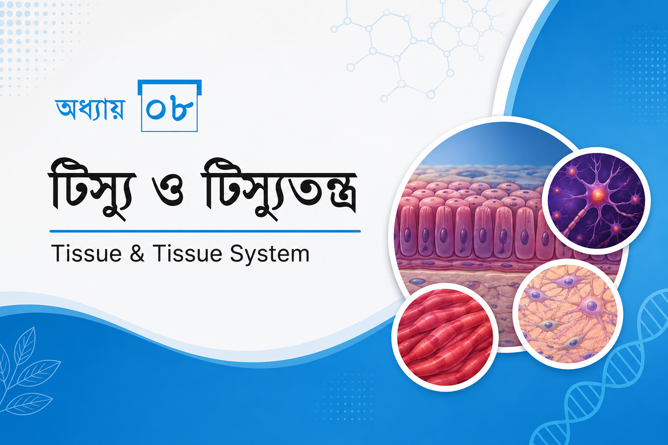

Slide 2

টিস্যুর সংজ্ঞা ও পরিচিতি
টিস্যু (Tissue) এর সংজ্ঞা:
"একই বা বিভিন্ন ধরণের একগুচ্ছ কোষ যারা একই উৎস থেকে উৎপত্তিলাভ করে এবং নির্দিষ্ট কাজ সম্পাদন করে।"
উৎস ও সৃষ্টি: একই কোষ থেকে উৎপত্তি লাভ করে একাধিক কোষ সম্মিলিতভাবে একটি গঠন তৈরি করে।
শারীরবৃত্তীয় ভূমিকা: উদ্ভিদের বৃদ্ধি, বিকাশ, পুষ্টি পরিবহন, প্রজনন ও প্রবর্ধন সংক্রান্ত কার্যাবলী টিস্যুর মাধ্যমেই সম্পাদিত হয়।
আবিষ্কার: ফরাসি বিজ্ঞানী M.F.X Bichat সর্বপ্রথম Tissue শব্দটি ব্যবহার করেন।

Slide 3


টিস্যুর প্রধান শ্রেণিবিভাগ
কোষের বিভাজন ক্ষমতা অনুসারে উদ্ভিদ টিস্যুকে প্রধানত দুই ভাগে ভাগ করা যায়:
১. ভাজক টিস্যু (Meristematic Tissue)
২. স্থায়ী টিস্যু (Permanent Tissue)
যেসব টিস্যু বিভাজন ক্ষমতা হারিয়ে নির্দিষ্ট আকার অর্জন করেছে এবং নির্দিষ্ট কাজে নিয়োজিত (যেমন: প্যারেনকাইমা, কোলেনকাইমা, স্ক্লেরেনকাইমা)।
যেসব টিস্যুর কোষসমূহ ক্রমাগত বিভাজিত হতে পারে এবং উদ্ভিদের প্রাথমিক ও গৌণ বৃদ্ধিতে ভূমিকা রাখে।

Slide 4

ভাজক টিস্যুর সংজ্ঞা ও বৈশিষ্ট্য
ভাজক টিস্যুর সংজ্ঞা:
"উদ্ভিদের বর্ধনশীল অঞ্চলে অবস্থিত একই আকার-আকৃতি, পাতলা কোষপ্রাচীর বিশিষ্ট যে অপরিণত টিস্যুগুলো প্রতিনিয়ত বিভাজিত হতে পারে, তাদের ভাজক টিস্যু বলে।"
কোষীয় ফাঁক: কোষগুলো ঘন সন্নিবিষ্ট হওয়ায় আন্তঃকোষীয় ফাঁক থাকে না।
কোষের আকার: আয়তাকার, ডিম্বাকার, গোলাকার বা বহুভুজাকার।
কোষ প্রাচীর: পাতলা ও সেলুলোজ নির্মিত।
কোষ গহ্বর: সাধারণত কোষ গহ্বর থাকে না (থাকলেও ক্ষুদ্রাকার Pro-vacuole)।
সাইটোপ্লাজম: ঘন ও দানাদার সাইটোপ্লাজম এবং বড় নিউক্লিয়াসযুক্ত।
মেটাবলিজম: বিপাকীয় হার খুব বেশি এবং সর্বদাই সক্রিয়।

Slide 5
ভাজক টিস্যুর অবস্থান ও কাজ
অবস্থান:
প্রধান কাজ:
উদ্ভিদের মূল ও কাণ্ডের শীর্ষভাগে।
মাইটোসিস বিভাজনের মাধ্যমে উদ্ভিদের দৈর্ঘ্য ও বিস্তার ঘটায়।
কচি পাতা, পুষ্প, মুকুল ও কাক্ষিক মুকুলে।
উদ্ভিদের ক্ষতপূরণ এবং নতুন অঙ্গ সৃষ্টিতে সাহায্য করে।
পপর্ব, পর্বমধ্য এবং কাণ্ডের পরিধিতে (ক্যামবিয়াম)।
স্থায়ী টিস্যু ও অন্যান্য জটিল টিস্যুতন্ত্র সৃষ্টি করে।

Slide 6
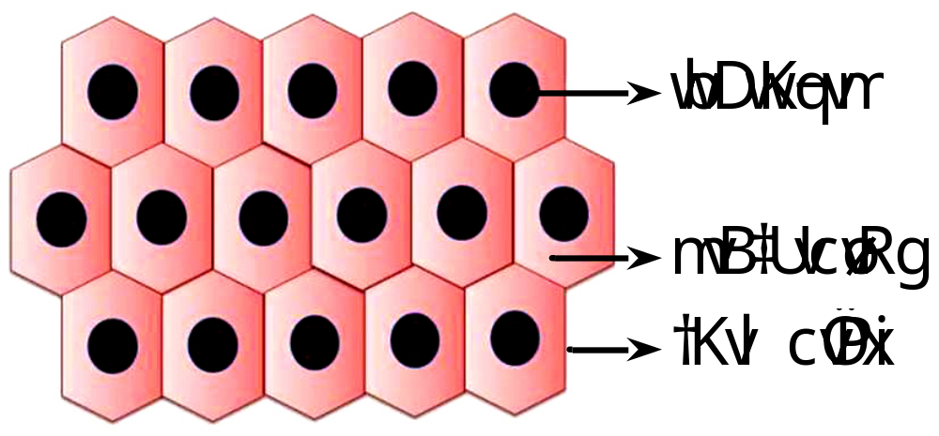
ভাজক টিস্যুর অবস্থান ও গঠন চিত্র
চিত্রের গুরুত্বপূর্ণ অংশসমূহ:
শীর্ষস্থ ভাজক টিস্যু (Apical Meristem): দৈর্ঘ্যে বৃদ্ধিতে সহায়তা করে।
নিবেশিত ভাজক টিস্যু (Intercalary Meristem): পর্ব ও পর্বমধ্যে অবস্থিত।
পার্শ্বীয় ভাজক টিস্যু (Lateral Meristem): পরিধি বা ব্যাস বাড়াতে সাহায্য করে।

Slide 7









ভাজক টিস্যুর শ্রেণিবিভাগ
১. প্রারম্ভিক / আদি ভাজক (Promeristem)
২. প্রাথমিক ভাজক (Primary Meristem)
৩. গৌণ ভাজক (Secondary Meristem)
মূল ও কাণ্ডের শীর্ষে অবস্থিত ক্ষুদ্রতম অংশ যা থেকে পরবর্তী ভাজক টিস্যুর উৎপত্তি ঘটে। এটি উদ্ভিদের প্রথম বৃদ্ধি ঘটায়।
প্রোম্যারিস্টেম থেকে সৃষ্ট টিস্যু যা উদ্ভিদের প্রাথমিক বৃদ্ধি ঘটায়। যেমন: মূল ও কাণ্ডের শীর্ষভাগ, পর্বমধ্য।
স্থায়ী টিস্যু থেকে পরবর্তীতে উৎপন্ন বিভাজন ক্ষমতাসম্পন্ন টিস্যু। যেমন: কর্ক ক্যামবিয়াম, ইন্টারফ্যাসিকুলার ক্যামবিয়াম।
অবস্থান অনুসারে
শীর্ষস্থ ভাজক (Apical)
নিবেশিত ভাজক (Intercalary)
পার্শ্বীয় ভাজক (Lateral)
মূল, কাণ্ড ও শাখা-প্রশাখার শীর্ষে অবস্থিত। উদ্ভিদের দৈর্ঘ্য বৃদ্ধি ঘটায়।
দুইটি স্থায়ী টিস্যুর মাঝখানে অবস্থিত। যেমন: ঘাস, বাঁশ ও গমের পর্বমধ্য।
মূল ও কাণ্ডের পার্শ্বদেশে অবস্থিত। উদ্ভিদের ব্যাস/পরিধি বৃদ্ধি ঘটায় (ক্যামবিয়াম)।

Slide 8










ভাজক টিস্যুর শ্রেণিবিভাগ
কোষ বিভাজনের তল অনুসারে
মাস ভাজক
(Mass Meristem)
২. প্লেট ভাজক
(Plate Meristem)
৩. রিব ভাজক
(Rib Meristem)
কোষগুলো সব তলে (সব দিকে) বিভাজিত হয়। ফলে নির্দিষ্ট নিয়ম ছাড়া কোষগুচ্ছ গঠিত হয় (যেমন: রেণুথলি, অ্যান্ডোস্পার্ম)।
কোষগুলো দুটি তলে বিভাজিত হয়। ফলে টিস্যুটি প্লেটের মতো বিস্তার লাভ করে (যেমন: পাতা গঠন)।
কোষগুলো একটিমাত্র তলে বিভাজিত হয়, যা দেখতে পাঁজরের মতো সারিবদ্ধ হয় (যেমন: বর্ধনশীল মূল ও কাণ্ডের মজ্জা)।
কাজ অনুসারে
১. প্রোটোডার্ম (Protoderm)
২. প্রোক্যামবিয়াম (Procambium)
৩. গ্রাউন্ড মারিস্টেম (Ground Meristem)
উদ্ভিদের বাইরের ত্বক বা এপিডার্মিস ও এপিফ্লেমা সৃষ্টি করাই এদের কাজ।
পরিবহন টিস্যু বা জাইলেম ও ফ্লোয়েম এবং ক্যামবিয়াম গঠন করে।
ক্লিয়ারিনকাইমা, কর্টেক্স, মজ্জা ও মজ্জারশ্মি গঠন করাই এদের প্রধান কাজ।

Slide 9
স্থায়ী টিস্যুর সংজ্ঞা ও বৈশিষ্ট্য
স্থায়ী টিস্যুর সংজ্ঞা:
"যেসব টিস্যুর কোষসমূহ বিভাজনে অক্ষম, পূর্ণ বিকশিত এবং নির্দিষ্ট আকার-আকৃতি বিশিষ্ট, তাদের স্থায়ী টিস্যু বলে।"
কোষ বিভাজন: কোষ বিভাজনে অক্ষম (সাধারণ অবস্থায়)।
সাইটোপ্লাজম: কোষের ভেতরে সাইটোপ্লাজম কম এবং বড় কোষ গহ্বর থাকে।
আকার-আকৃতি: সুনির্দিষ্ট আকার ও আকৃতি বিশিষ্ট।
কোষ প্রাচীর: বেশ স্থূল ও পুরু, সুবেরিনযুক্ত হতে পারে।
কোষের প্রকৃতি: কোষগুলো সজীব বা মৃত উভয় প্রকার হতে পারে।

Slide 10





স্থায়ী টিস্যুর প্রধান প্রকারভেদ
১. সরল টিস্যু (Simple Tissue)
২. জটিল টিস্যু (Complex Tissue)
৩. ক্ষরণকারী / নিঃস্রাবী (Secretory)
যে স্থায়ী টিস্যুর প্রতিটি কোষ আকার, আকৃতি ও গঠনে একই রকম।
একাদিক প্রকার কোষ দ্বারা গঠিত এবং সম্মিলিতভাবে একই কাজ সম্পন্ন করে।
যে টিস্যু থেকে নানা প্রকার তরল পদার্থ (যেমন: রেজিন, কষ, আঠা) নিঃসৃত হয়।
প্রকারভেদ: প্যারেনকাইমা, কোলেনকাইমা, স্ক্লেরেনকাইমা।
প্রকারভেদ: জাইলেম ও ফ্লোয়েম টিস্যু।
প্রকারভেদ: তরুক্ষীর টিস্যু ও গ্রন্থি টিস্যু।

Slide 11
ভাজক টিস্যু ও স্থায়ী টিস্যুর তুলনা
বিষয় | ভাজক টিস্যু (Meristematic) | স্থায়ী টিস্যু (Permanent)
কোষ বিভাজন | কোষগুলো বিভাজিত হতে পারে। | কোষগুলো বিভাজিত হতে পারে না।
কোষের অবস্থা | সবসময় সজীব ও অপরিণত। | সজীব বা মৃত, পরিপক্ক।
কোষ প্রাচীর | পাতলা এবং সেলুলোজ নির্মিত। | পুরু ও জটিল গঠনযুক্ত।
নিউক্লিয়াস ও সাইটোপ্লাজম | বড় নিউক্লিয়াস ও ঘন সাইটোপ্লাজম। | ছোট নিউক্লিয়াস, সাইটোপ্লাজম কম।
প্রধান কাজ | বৃদ্ধি ঘটানো ও নতুন অঙ্গ সৃষ্টি। | খাদ্য প্রস্তুত, খাদ্য ও পানি পরিবহন, দৃঢ়তা দান।

Slide 12

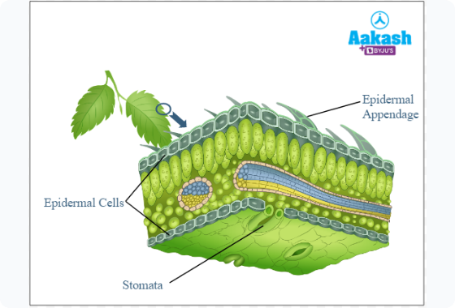
ত্বকীয় টিস্যুতন্ত্র (Epidermal Tissue System)
সংজ্ঞা: যে টিস্যুতন্ত্র উদ্ভিদের বাইরের আবরণ সৃষ্টি করে তাকে ত্বকীয় টিস্যুতন্ত্র বা এপিডার্মাল টিস্যুতন্ত্র বলে।
এপিডার্মিস (Epidermis): কাণ্ড ও পাতায় ১ স্তরী কোষ।
এপিফ্লেমা (Epiblema): মূলে অবস্থিত ১ স্তরী ত্বক।
কিউটিকল (Cuticle): কিউটিন ও সুবেরিনের প্রলেপ।
পত্ররন্ধ্র (Stomata): বাষ্পমোচন ও গ্যাসীয় বিনিময়ে সাহায্য করে।

Slide 13






উদ্ভিদের প্রধান তিনটি টিস্যুতন্ত্র
বিজ্ঞানী Sachs (1875) অবস্থান ও কাজের ওপর ভিত্তি করে টিস্যুতন্ত্রকে ৩ ভাগে ভাগ করেছেন:
১. ত্বকীয় টিস্যুতন্ত্র (Epidermal)
২. গ্রাউন্ড টিস্যুতন্ত্র (Ground)
৩. পরিবহন টিস্যুতন্ত্র (Vascular)
উদ্ভিদের বহিরাবরণ সৃষ্টি করে (এপিডার্মিস, এপিফ্লেমা, রোম, পত্ররন্ধ্র)। প্রধান কাজ সুরক্ষা দান।
ত্বকীয় ও পরিবহন টিস্যু ছাড়া বাকি প্রধান অংশ (হাইপোডার্মিস, কর্টেক্স, এন্ডোডার্মিস, মজ্জা)।
জাইলেম ও ফ্লোয়েম টিস্যু নিয়ে গঠিত। পানি, খনিজ ও খাদ্য পরিবাহনে কাজ করে।

Slide 14


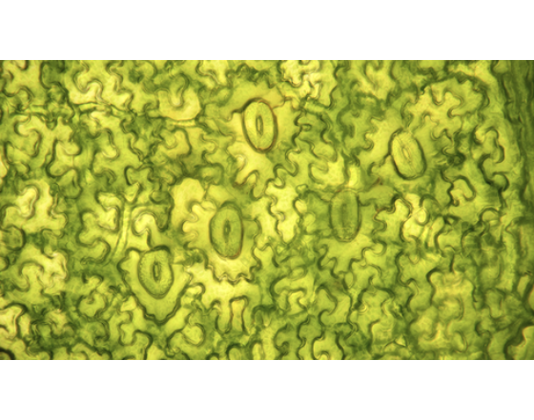

ত্বকীয় রন্ধ্র, পত্ররন্ধ্র ও অবস্থান
ত্বকীয় রন্ধ্র: এপিডার্মিস একটি অবিচ্ছিন্ন স্তর হিসেবে অবস্থান করলেও সেখানে বিভিন্ন প্রকার ছিদ্রপথ থাকে। এ ছিদ্রপথকে ত্বকীয় রন্ধ্র বলে। ত্বকীয় রন্ধ্র ২ প্রকার— ক. পত্ররন্ধ্র (Stomata) ও খ. পানি পত্ররন্ধ্র (Hydathode)।
ক. পত্ররন্ধ্র (Stomata): উদ্ভিদের পাতা, কচি কাণ্ড ইত্যাদি অঙ্গের বহিস্ত্বকে দুটি অর্ধচন্দ্রাকৃতির রক্ষীকোষ পরিবেষ্টিত যে সূক্ষ্ম অণুবীক্ষণীয় রন্ধ্র গ্যাসীয় বিনিময় ও বাষ্পাকারে পানি নির্গমনে বিশেষ ভূমিকা পালন করে তাকে পত্ররন্ধ্র বলে।
পত্ররন্ধ্রের অবস্থান (Location):
•
বিষমপৃষ্ঠ পাতা (দ্বিবীজপত্রী): নিম্নত্বকে পত্ররন্ধ্র অবস্থান করে।
•
সমদ্বিপৃষ্ঠ পাতা (একবীজপত্রী - যব, ভুট্টা): উভয় ত্বকে পত্ররন্ধ্র থাকে।
•
ভাসমান জলজ উদ্ভিদ (শাপলা): পাতার ঊর্ধ্বত্বকে অবস্থান করে।
•
অন্যান্য অঙ্গ: ফুলের বৃত্তি, পুষ্পপত্র, কচি ফলের ত্বক, দলাংশে থাকে। (নিমজ্জিত জলজ উদ্ভিদে অনুপস্থিত বা নিষ্ক্রিয়)।

Slide 15
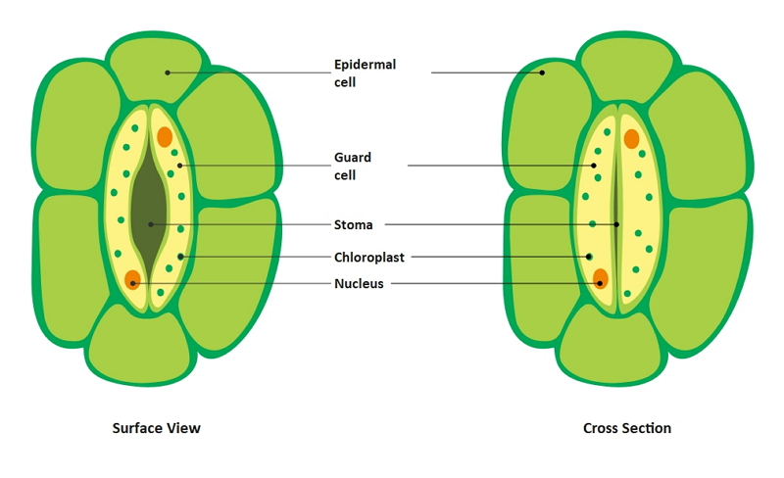
পত্ররন্ধ্রের সুনির্দিষ্ট গঠন
প্রতিটি পত্ররন্ধ্র একটি সূক্ষ্ম ছিদ্র, দুটি রক্ষীকোষ, সহকারী কোষ এবং উপপত্ররন্ধ্রীয় গহ্বর নিয়ে গঠিত। রন্ধ্র, রক্ষীকোষ ও সহকারী কোষকে একত্রে পত্ররন্ধ্র কমপ্লেক্স (Stomatal apparatus) বলে।
১. পত্ররন্ধ্র ছিদ্র (Pore): রক্ষীকোষ দ্বারা পরিবেষ্টিত সূক্ষ্ম ছিদ্র। এর মাধ্যমে শালোকসংশ্লেষণ ও শ্বসনে গ্যাসীয় বিনিময় এবং প্রস্বেদনে বাষ্প নির্গত হয়।
২. রক্ষীকোষ (Guard Cell): দ্বিবীজপত্রীতে বৃক্কাকার/অর্ধচন্দ্রাকার এবং একবীজপত্রীতে ডাম্বেল আকৃতির সজীব কোষ। ঘন সাইটোপ্লাজম, স্পষ্ট নিউক্লিয়াস, মাইটোকন্ড্রিয়া, ক্লোরোপ্লাস্ট ও প্রচুর শ্বেতসার দানা থাকে। কোষের স্ফীতি ও শিথিলতায় রন্ধ্র খোলে ও বন্ধ হয়।
৩. সহকারী কোষ (Subsidiary Cell): রক্ষীকোষকে পরিবেষ্টন করে রাখা বিশেষ আকৃতির ত্বকীয় কোষ (কুমড়া ও অর্কিডে অনুপস্থিত)।
৪. উপপত্ররন্ধ্রীয় গহ্বর (Sub-stomatal Chamber): পত্ররন্ধ্র ছিদ্রের নিচে অবস্থিত বায়িপূর্ণ শ্বাসকুঠুরী।

Slide 16





সহকারী কোষভিত্তিক শ্রেণিবিভাগ
অ্যানোমাইসিটিক ও অ্যানাইসোসাইটিক
ডায়াসাইটিক ও প্যারালাইটিক
টেট্রাসাইটিক, অ্যাক্টিনোসাইটিক ও গ্রামিনিয়াস
অ্যানোমাইসিটিক (Anomocytic): সহকারী কোষগুলো সাধারণ ত্বকীয় কোষ থেকে পৃথক করা যায় না।
উদাহরণ: নয়নতারা, কুমড়া।
ডায়াসাইটিক (Diacytic): ২টি সহকারী কোষ রন্ধ্রের সাথে সমকোণে অবস্থান করে।
উদাহরণ: চিরতা, কলসপত্রী।
টেট্রাসাইটিক (Tetracytic): ৪টি সহকারী কোষ পরিবেষ্টিত। (Asclepiadaceae)
অ্যাক্টিনোসাইটিক (Actinocytic): রন্ধ্রের চারপাশে বিকীর্ণ সহকারী কোষ। (Ebenaceae)
অ্যানাইসোসাইটিক (Anisocytic): ৩টি অসম আকারের সহকারী কোষ থাকে, যার ১টি ছোট।
উদাহরণ: সরিষা, তামাক, বেগুন।
প্যারালাইটিক/প্যারাসাইটিক (Paracytic): ২টি সহকারী কোষ রন্ধ্রের সমান্তরালে থাকে।
উদাহরণ: রঙ্গন।
গ্রামিনিয়াস (Gramineous): ডাম্বেল আকৃতির রক্ষীকোষের সাথে সমান্তরাল সহকারী কোষ।
উদাহরণ: ধান, গম, ভুট্টা, ঘাস।

Slide 17


উন্মুক্ততার সময় ও পত্ররন্ধ্রের কাজ
উন্মুক্ত ও বন্ধের সময়ের শ্রেণিবিভাগ
পত্ররন্ধ্রের গুরুত্বপূর্ণ জৈবিক কাজ
•
আলফালফা টাইপ: সারাদিন খোলা ও সারারাত বন্ধ থাকে।
উদাহরণ: মটর, শিম, আপেল।
•
গ্যাসীয় বিনিময়: শালোকসংশ্লেষণে $CO_2$ গ্রহণ ও $O_2$ ত্যাগ এবং শ্বসনে $O_2$ গ্রহণ ও $CO_2$ ত্যাগ ঘটায়।
•
আলু টাইপ: সূর্যাস্ত ছাড়া সারাদিন ও সারারাত খোলা।
উদাহরণ: আলু, বাঁধাকপি।
•
প্রস্বেদন: পানি বাষ্পাকারে বের করে দেহ শীতল রাখে ও পাতায় প্রয়োজনীয় টান সৃষ্টি করে।
•
বার্লি টাইপ: সারারাত বন্ধ, দিনে কয়েক ঘণ্টা খোলা।
উদাহরণ: ভুট্টা, গম, বার্লি।
•
পানি রক্ষা: মরুজ উদ্ভিদে লুক্কায়িত রন্ধ্র অতিরিক্ত প্রস্বেদন রোধ করে।
•
খাদ্য সংশ্লেষ ও সঞ্চয়: রক্ষীকোষের ক্লোরোপ্লাস্টে খাদ্য তৈরি হয় এবং শ্বেতসার সঞ্চিত থাকে।
•
ইকুইসেটাম টাইপ: কখনোই বন্ধ হয় না, সর্বদা উন্মুক্ত।
উদাহরণ: ফার্ন ও ইকুইসেটাম।
•
পাথরকুচি টাইপ (CAM): রাতে খোলা ও দিনে বন্ধ থাকে।

